Slide 1
Sommaire
Cours de 12 heures
Cours 1
Cours 2
Cours 3
Cours 4
Cours 5
Cours 6
Introduction à la blockchain
Les différents types de blockchain
Les crypto-monnaies
Les smart contracts
Les NFT
Exposé
Historique
Les blockchains publiques
Qu’est ce qu’une crypto-monnaie ?
Définition juridique
Qu’est ce qu’un NFT ?
Exposé noté
Présentation d’une blockchain ou d’un layer en groupe
Introduction à la Blockchain
Les blockchains privées
Stockage et utilisation
Définition technique
OpenSea
Qui ? Pourquoi ?
Quels enjeux ?
Les blockchain hybrides
Entreprises & Crypto-Actifs
La désintermédiation
Les NFT dans l’Art
Les entreprises qui utilisent la blockchain
Les blockchains de consortium
Anonymisation ou Pseudonymisation
L’avenir des smarts contracts
Les NFT d’art et NFT techniques
Les layers en blockchain
Les contrôles et régulations
Signature électronique & SC
Unstoppable Domains
TD1 :
Les applications blockchain
TD2 : Cas d’étude
Cosmos
Les banques centrales
Comment créer un smart contract ?
Web 3.0 - Objectif et réalité
L’interopérabilité
Les MNBC
Solidity
Polygon - Une sidechain d’Eth
DEX et CEX
Le Metaverse
Master 2 - MsC2 DEIA - ECE Paris
Un cours de Yann FORNIER

Slide 2
Cours 2 : Les differents types de Blockchain
MsC2 DEIA - ECE Paris
Un cours de Yann FORNIER
Master 2 - MsC2 DEIA - ECE Paris
Un cours de Yann FORNIER

Slide 3
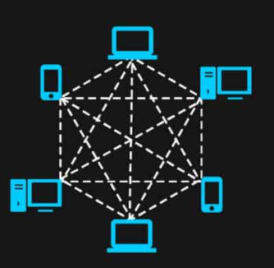
Les blockchains publiques
Les blockchains publiques sont les premières à avoir été créées. (Notamment le protocole Bitcoin).
Ce sont celles qui ont permis de populariser la Technologie du Ledger Distribué (DLT)
Master 2 - MsC2 DEIA - ECE Paris
Un cours de Yann FORNIER

Slide 4
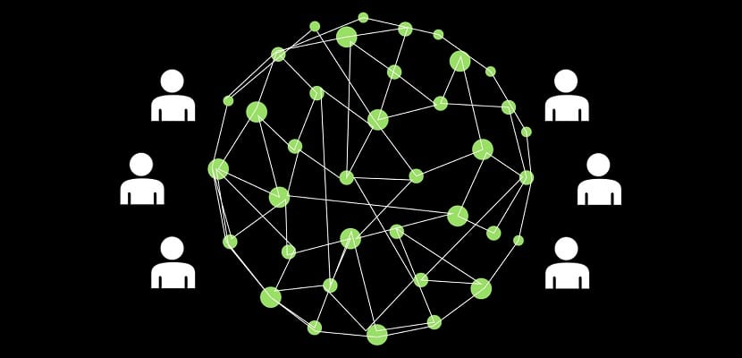
Les blockchains publiques
Définition : DLT :
Distributed Ledger Technology
Système numérique d’enregistrement des transactions de biens dans lequel les transactions et leurs détails sont enregistrés à plusieurs endroits en même temps.
Master 2 - MsC2 DEIA - ECE Paris
Un cours de Yann FORNIER

Slide 5
Les blockchains publiques
Sa nature décentralisée exige une méthode pour vérifier l’authenticité des données.
On le fait notamment par un algorithme de consensus par lequel les participants de la Blockchain se mettent d’accord sur l’état actuel du Ledger.
Master 2 - MsC2 DEIA - ECE Paris
Un cours de Yann FORNIER

Slide 6

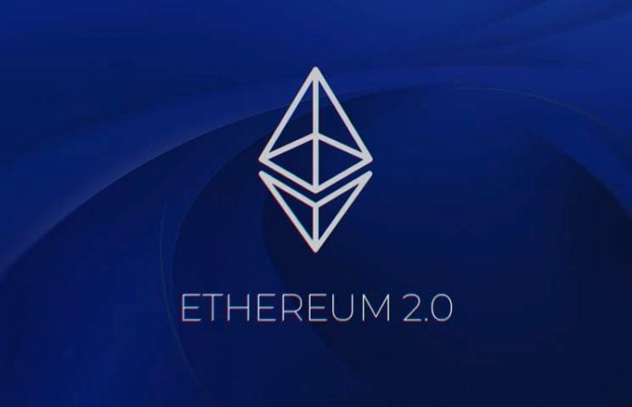
Les blockchains publiques
Il existe 2 méthodes de consensus courantes :
Le Proof of Work (Preuve de travail) (Bitcoin)
Le Proof of Stake ( Preuve d’enjeu) (Ethereum 2.0)
Master 2 - MsC2 DEIA - ECE Paris
Un cours de Yann FORNIER

Slide 7
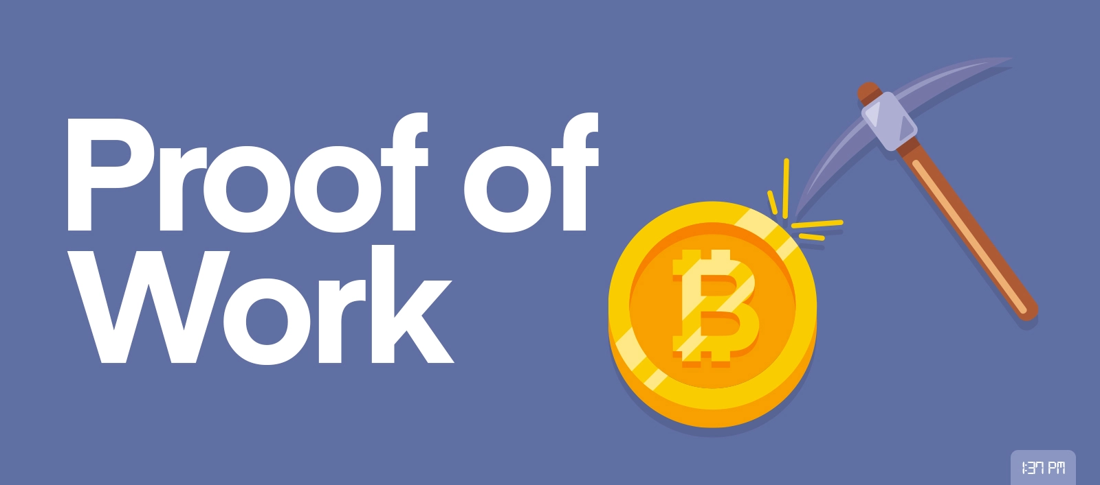
Le Proof-Of-Work (PoW)
Le “Proof of Work” ou “preuve de travail” est le premier protocole consensus blockchain.
Il est d’abord utilisé pour contrer les spams sur les boites mails en utilisant l’algorithme SHA256.
Master 2 - MsC2 DEIA - ECE Paris
Un cours de Yann FORNIER

Slide 8
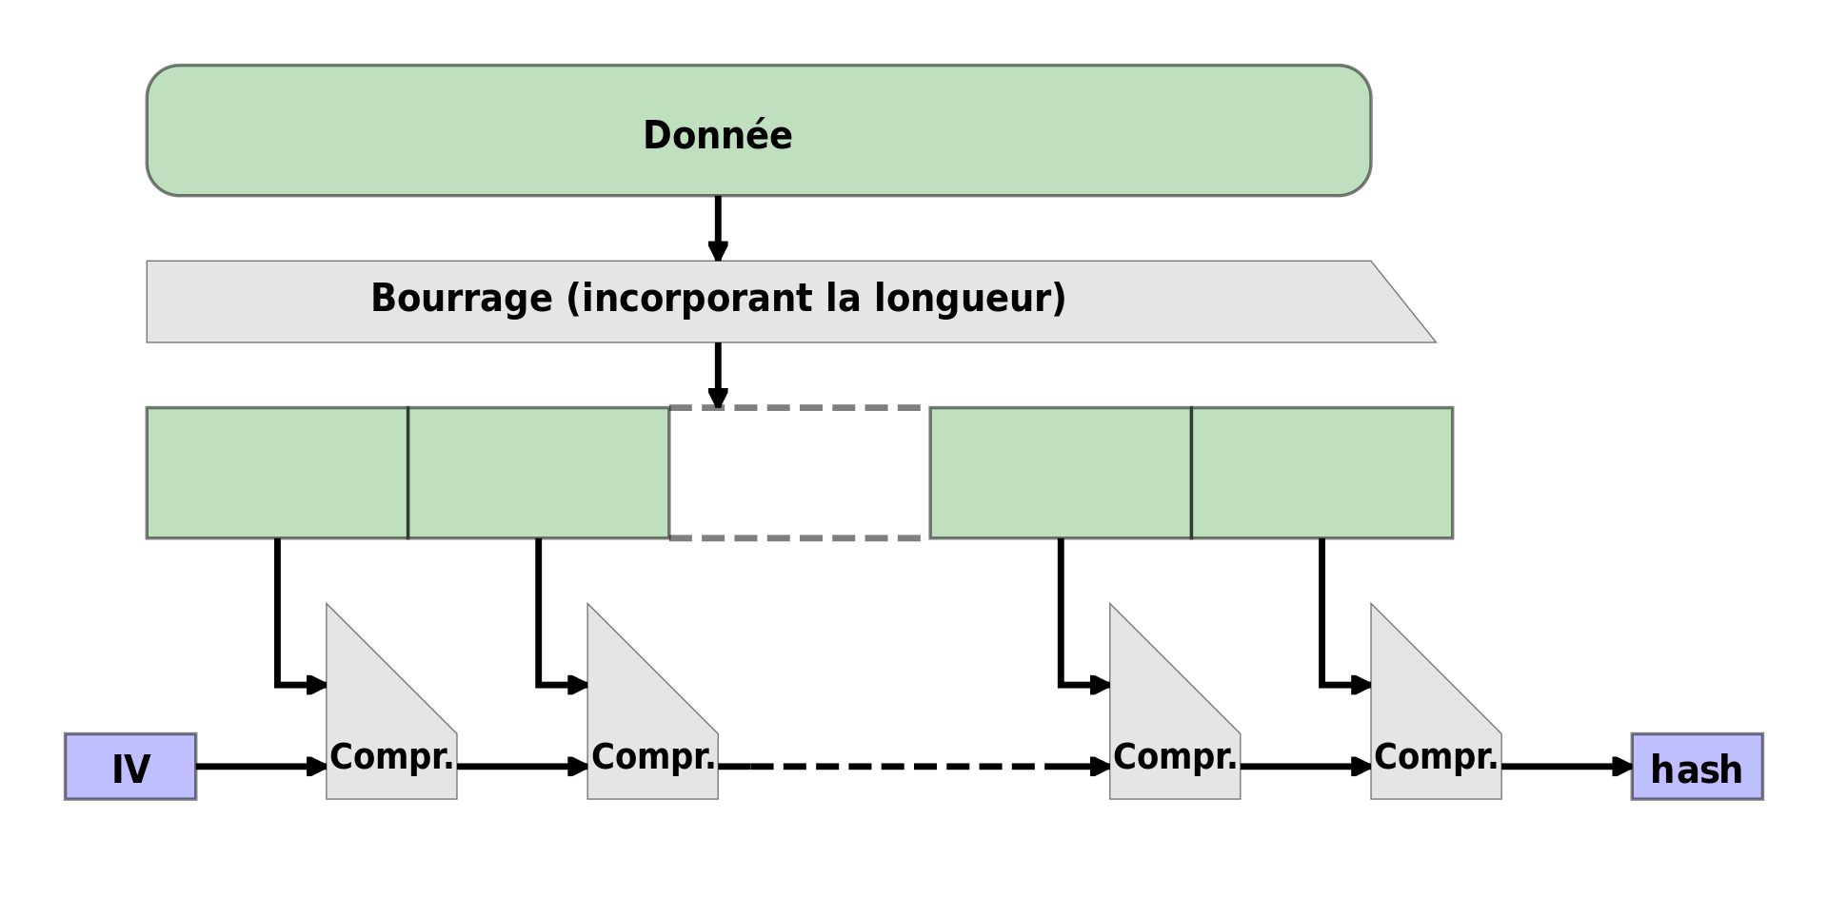
SHA 256
SHA : Secure Hash Algorithm : Ce sont des fonctions de hachage sur des mots de 32 bits pour la famille SHA 2.
Master 2 - MsC2 DEIA - ECE Paris
Un cours de Yann FORNIER

Slide 9
Le Proof-Of-Work (PoW)
Le proof of Work consiste à résoudre un problème mathématique complexe en utilisant de la puissance de calcul.
Le premier ordinateur ou “mineur’” à résoudre ce problème sera celui qui inscrit le prochain bloc sur la blockchain.
Master 2 - MsC2 DEIA - ECE Paris
Un cours de Yann FORNIER

Slide 10

Le Proof-Of-Work (PoW)
Blockchain
Bloc
plein
Bloc
plein
Génère
Le mineur transfère la solution au réseau qu’il valide
Bloc
plein
Problème mathématique complexe aléatoire
Est distribué au réseau
Bloc
plein
Un mineur trouve la solution !
Les mineurs recherchent tous une solution au problème
Bloc
plein
Master 2 - MsC2 DEIA - ECE Paris
Un cours de Yann FORNIER

Slide 11
Le Proof-Of-Work (PoW)
Une blockchain qui utilise le Proof Of Work fait appel à des “mineurs”.
Les mineurs sont des ordinateurs utilisant de la puissance de calcul pour vérifier les données entrant sur le registre pour valider l’authenticité des transactions et créer des nouveaux blocs.
Pour récompenser les mineurs qui dépensent de l’électricité et de la puissance de calcul, le protocole “offre” le token de la blockchain au mineur qui trouve la solution du problème.
L’objectif du Proof of Work pour le protocole Bitcoin est un mécanisme permettant d’éviter de dépenser 2 fois le contenu de son portefeuille.
Master 2 - MsC2 DEIA - ECE Paris
Un cours de Yann FORNIER

Slide 12
Le Proof-Of-Stake (PoS)
Le Proof of Stake ou “preuve d’enjeu” est une méthode par laquelle une blockchain vise à atteindre un consensus distribué.
Alors que le Proof-of-Work demande à l’utilisateur de résoudre des problèmes mathématiques, le Proof-of-Stake demande à l’utilisateur de prouver la possession d’une certaine quantité de crypto-monnaies correspondante à celle utilisée sur la blockchain.
Les utilisateurs sont rémunérés grâce aux frais de transaction (“transaction fee”) lors d’un échange ou d’une transaction sur la blockchain.
Master 2 - MsC2 DEIA - ECE Paris
Un cours de Yann FORNIER

Slide 13
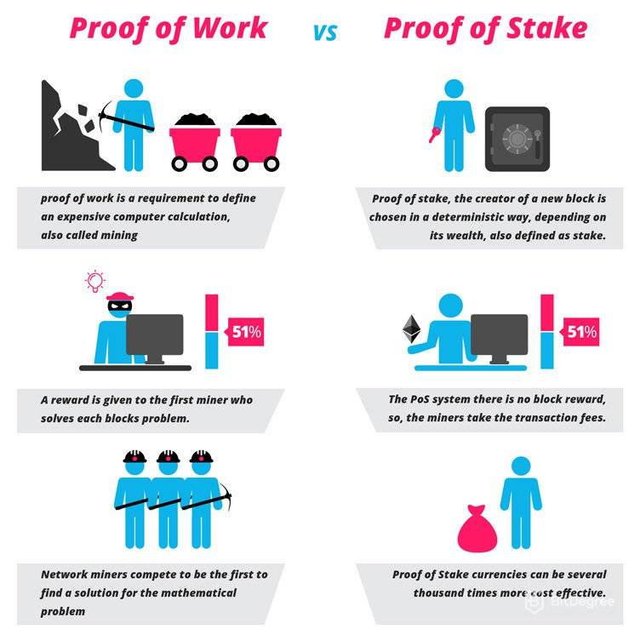
PoW vs PoS
Master 2 - MsC2 DEIA - ECE Paris
Un cours de Yann FORNIER

Slide 14
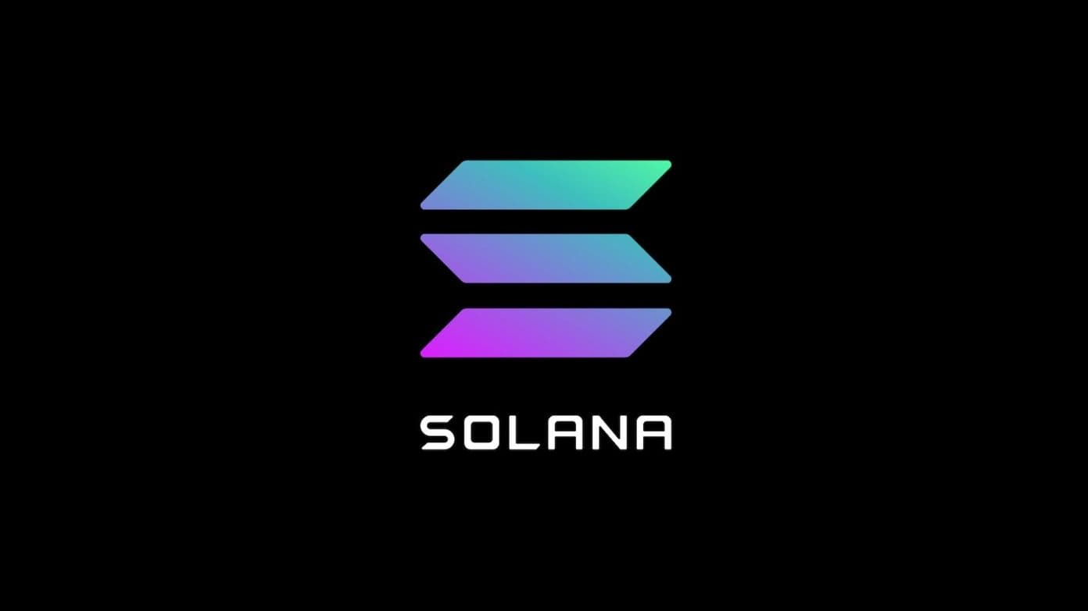
Bonus : Le “Proof-of-History” de Solana
Master 2 - MsC2 DEIA - ECE Paris
Un cours de Yann FORNIER
Notes:
https://anycoindirect.eu/fr/blog/qu-est-ce-que-la-proof-of-history#proof-of-history
Utiliser l’horodatage d’une transaction dans la fonction de hash pour éviter l’emploi d’un validateur humain.

Slide 15
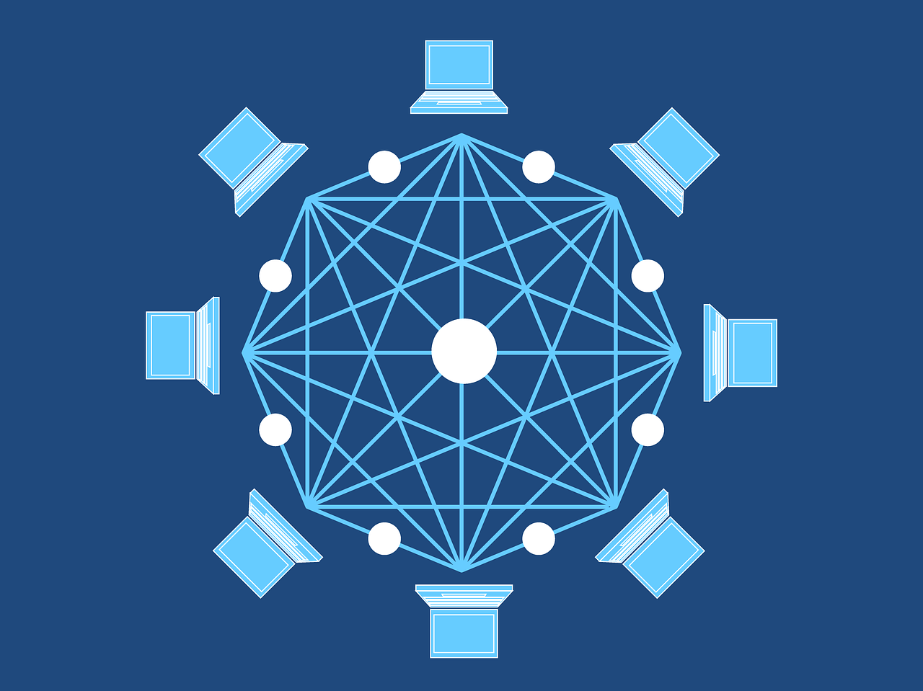
Les blockchains publiques
Les blockchains publiques sont non restrictives et sans autorisation.
Toute personne disposant d’un accès à internet peut se connecter à une plateforme Blockchain pour devenir un nœud autorisé.
Master 2 - MsC2 DEIA - ECE Paris
Un cours de Yann FORNIER

Slide 16

Les blockchains publiques
Tout utilisateur se connectant à la blockchain peut avoir accès à l'entièreté des transactions, enregistrements passés et actuels des activités se passant sur la blockchain.
Aucun enregistrement ou transaction valide ne peut être modifié sur le réseau et n’importe qui peut vérifier les transactions, trouver des bugs ou proposer des modifications car le code source est généralement open source.
https://bitcoin.org/fr/telecharger
Master 2 - MsC2 DEIA - ECE Paris
Un cours de Yann FORNIER

Slide 17
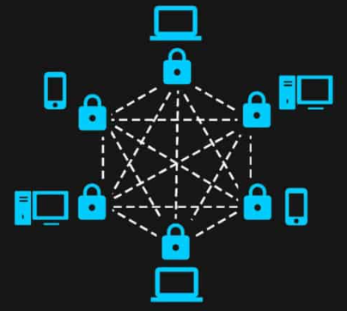
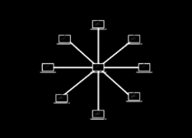
Les blockchains privées
Les blockchains privées fonctionnent dans un environnement réseau et SI restrictif.
Le fonctionnement reste le même mais n’est exploité que sur de petites parties du réseau.
Elles sont également appelées “blockchains à autorisation” ou “blockchains d’entreprise”.
Master 2 - MsC2 DEIA - ECE Paris
Un cours de Yann FORNIER

Slide 18
Les blockchains privées : avantages
L’organisation qui les contrôle définit de nombreux paramètres comme par exemple :
Les niveaux de permission
Qui peut interagir (en lecture, en écriture..) avec la blockchain ?
Les autorisations et l’accessibilité
Qui peut voir les nœuds du réseau ?
Quels nœuds peut-on montrer ?
La sécurité de manière globale
Empêcher des tiers d’accéder à certaines informations
Master 2 - MsC2 DEIA - ECE Paris
Un cours de Yann FORNIER

Slide 19
Les blockchains privées : avantages
Parce qu’elles sont limitées en taille, les blockchains privées peuvent être très rapides et traiter des transactions beaucoup plus rapidement que les blockchains publiques.
Comme le nombre de clients est restreint, il y a globalement moins de transactions.
Blockchain privée | Quelques centaines (Entreprise du CAC40)
Blockchain publique | Protocole Bitcoin (T1 2022) 80,7 millions de portefeuilles
Master 2 - MsC2 DEIA - ECE Paris
Un cours de Yann FORNIER

Slide 20
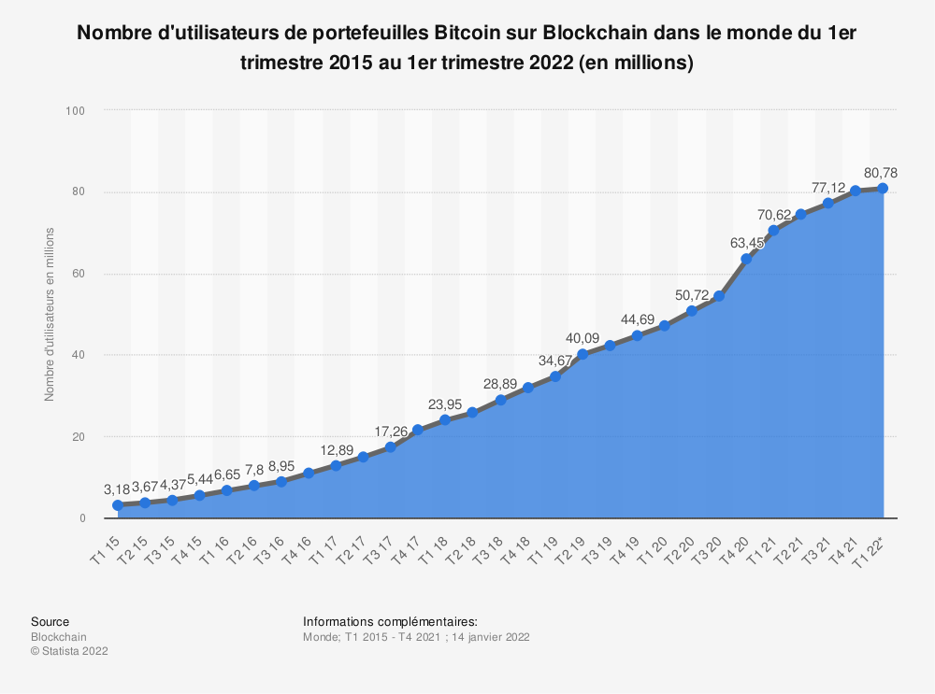
Les blockchains privées : avantages
Master 2 - MsC2 DEIA - ECE Paris
Un cours de Yann FORNIER

Slide 21
Les blockchains privées : inconvénients
Les inconvénients des blockchains privées incluent l’affirmation controversée qu’elles ne sont pas de véritables blockchains.
La philosophie de base de la blockchain est la décentralisation. Il est également plus difficile d’obtenir une confiance totale dans les informations, puisque des nœuds centralisés déterminent ce qui est valide.
Le petit nombre de nœuds peut également signifier une sécurité moindre. Si quelques nœuds se rebellent, la méthode de consensus peut être compromise.
Master 2 - MsC2 DEIA - ECE Paris
Un cours de Yann FORNIER

Slide 22
Les blockchains privées : inconvénients
Le code source des blockchains privées est souvent propriétaire et fermé. Les utilisateurs ne peuvent pas le vérifier ou le confirmer de manière indépendante, ce qui peut conduire à une sécurité moindre. L’anonymat n’existe pas non plus sur une blockchain privée.
Master 2 - MsC2 DEIA - ECE Paris
Un cours de Yann FORNIER

Slide 23

Les blockchains privées
La rapidité des blockchains privées les rend idéales pour les cas où la blockchain doit être cryptographiquement sécurisée mais où l’entité qui la contrôle ne veut pas que le public ait accès aux informations.
Aujourd’hui les entreprises sont de plus en plus nombreuses à adopter cette technologie.
Le meilleur exemple français reste LVMH (Louis Vuitton Moët Hennessy) pour ses produits de luxe.
Master 2 - MsC2 DEIA - ECE Paris
Un cours de Yann FORNIER

Slide 24
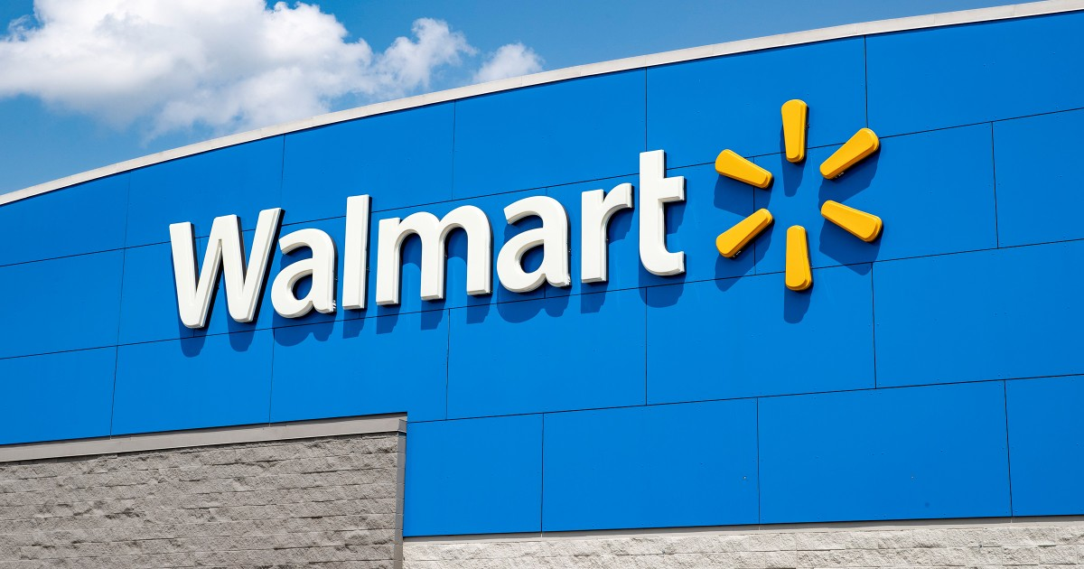
Un exemple : Walmart
Master 2 - MsC2 DEIA - ECE Paris
Un cours de Yann FORNIER

Slide 25

Un exemple : Walmart
Walmart est une entreprise transnationale américaine spécialisée dans la grande distribution.
Elle vend donc de la nourriture.
Dans un objectif de traçabilité, (par exemple de la viande) Walmart déploie actuellement via le framework Hyperledger Fabric, une blockchain privée afin de tracer la provenance de la nourriture.
https://www.hyperledger.org/use/fabric
Master 2 - MsC2 DEIA - ECE Paris
Un cours de Yann FORNIER

Slide 26
Hyperledger Fabric
Hyperledger Fabric est un projet open source de la Linux Foundation. C’est un framework pour développer et déployer des blockchains d’entreprise, des Dapps (des Decentralized Apps).
On y retrouve des composants plug-and-play, des architectures préconstruites pour faciliter le développement des ces Dapps
“Aujourd’hui 120 000 organisations et 15 000 ingénieurs travaillent sur cette technologie.”
Master 2 - MsC2 DEIA - ECE Paris
Un cours de Yann FORNIER

Slide 27
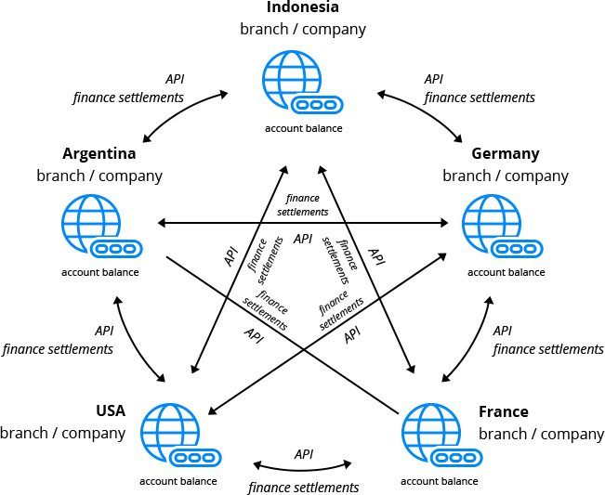
Comment fonctionne Hyperledger Fabric ?
Master 2 - MsC2 DEIA - ECE Paris
Un cours de Yann FORNIER

Slide 28
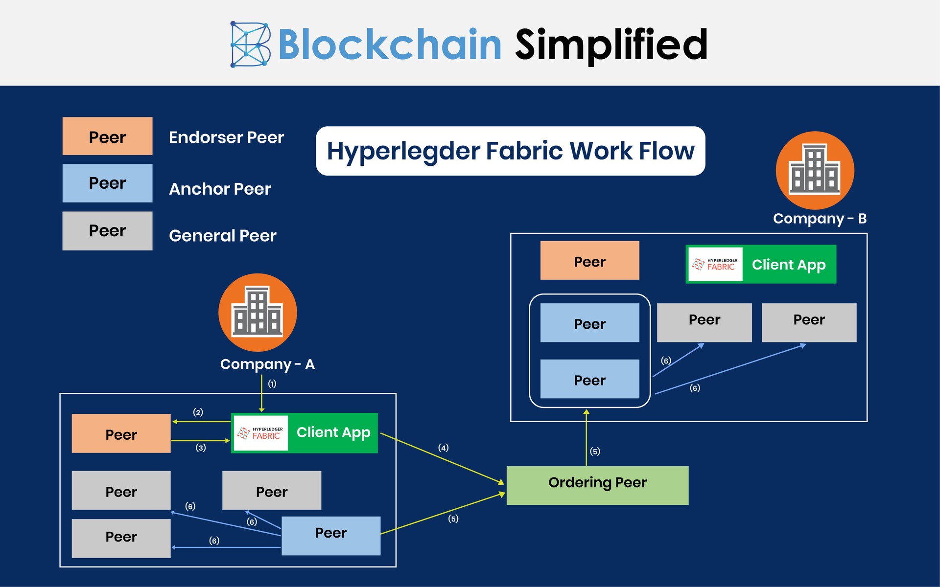
Hyperledger Fabric
Master 2 - MsC2 DEIA - ECE Paris
Un cours de Yann FORNIER

Slide 29
Les blockchains hybrides
Afin de combiner le monde de la Blockchain publique et privée, les entreprises peuvent allier ces 2 technologies afin de donner naissance aux blockchains hybrides.
Elle donne la possibilité aux entreprises et aux organisations de mettre en place un écosystème privé, pourvu d’autorisations, mais en conservant l’aspect publique en laissant une possibilité de vérification par des “smarts contracts”.
Master 2 - MsC2 DEIA - ECE Paris
Un cours de Yann FORNIER

Slide 30
Les blockchains hybrides
Même si une organisation privée peut posséder une blockchain hybride, elle ne peut pas modifier les transactions. De manière générale, les transactions et les enregistrements d’une blockchain hybride ne sont pas rendues publiques mais peuvent être vérifiées.
Même si une entité privée possède ce type de blockchain, elle ne peut pas modifier les transactions en son sein.
Master 2 - MsC2 DEIA - ECE Paris
Un cours de Yann FORNIER

Slide 31
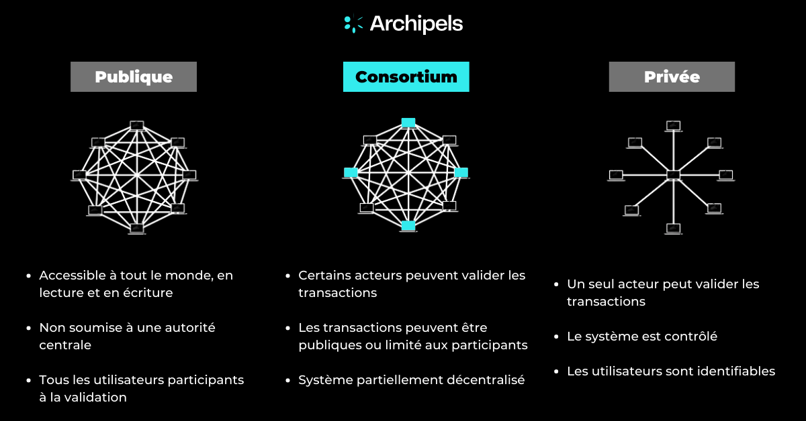
Les blockchains de consortium
Master 2 - MsC2 DEIA - ECE Paris
Un cours de Yann FORNIER

Slide 32

Master 2 - MsC2 DEIA - ECE Paris
Un cours de Yann FORNIER
Notes:
https://www.lvmh.fr/actualites-documents/actualites/lvmh-sassocie-a-dautres-grandes-marques-de-luxe-sur-aura-la-premiere-blockchain-de-luxe-internationale/

Slide 33
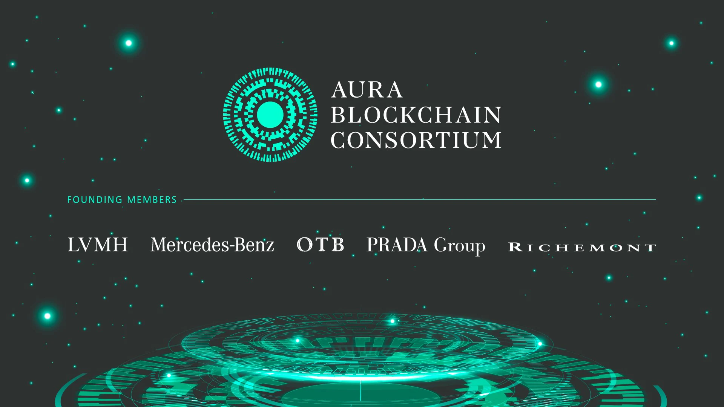
Les blockchains de consortium
TBD
Master 2 - MsC2 DEIA - ECE Paris
Un cours de Yann FORNIER

Slide 34
AURA Blockchain Consortium
Aura Blockchain Consortium est un rassemblement d’entreprises d’abord initié par LVMH, Prada Group, Richemont et Cartier en 2021, rejoint par la suite par OTB en octobre 2021 et Mercedes Benz en mai 2022.
L’objectif est de permettre d’authentifier les produits d’origine de ces marques en les couplant par des NFT dans des Smarts Contracts.
Master 2 - MsC2 DEIA - ECE Paris
Un cours de Yann FORNIER

Slide 35
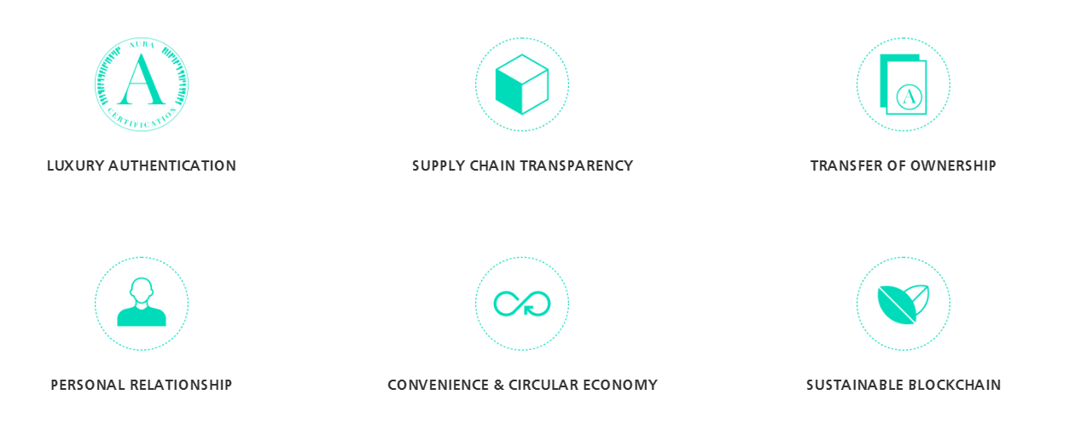
https://auraluxuryblockchain.com/
Master 2 - MsC2 DEIA - ECE Paris
Un cours de Yann FORNIER

Slide 36
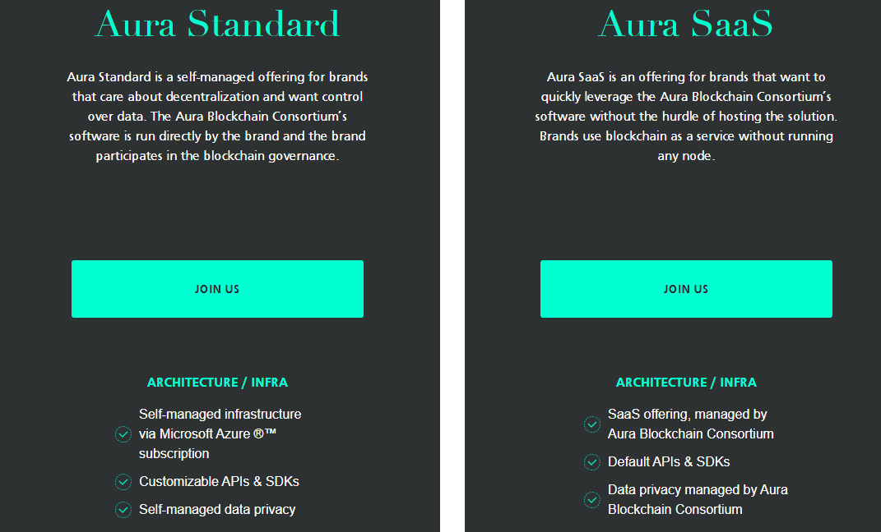
Master 2 - MsC2 DEIA - ECE Paris
Un cours de Yann FORNIER

Slide 37
Les layers en blockchain
Le terme de “layer” en blockchain est utilisé pour décrire la “couche” sur laquelle se situe une blockchain.
Ces couches vont regrouper un ensemble de composants nécessaires pour le fonctionnement d’une blockchain.
Chaque couche de “niveau supérieur” vient complémenter une couche de “niveau inférieure” en ajoutant des fonctionnalités ou des applications.
Master 2 - MsC2 DEIA - ECE Paris
Un cours de Yann FORNIER
Notes:
https://aucoindubloc.com/quest-ce-qu-un-layer-en-crypto/#:~:text=En%20r%C3%A9sum%C3%A9%2C%20un%20layer%20en,les%20couches%20de%20niveau%20sup%C3%A9rieurs.

Slide 38
Les layers en blockchain
On peut matérialiser les layers (ou couche) par une pyramide :
Layer 3
Layer 2
Layer 1
Layer 0
Master 2 - MsC2 DEIA - ECE Paris
Un cours de Yann FORNIER

Slide 39
Le Layer 0 : Le socle commun
Le layer 0 est l’ensemble des composants communs permettant à toute blockchain de fonctionner.
Elle va regrouper les éléments suivants :
Layer 0
Le réseau
Les noeuds
Les mineurs
Les serveurs
Internet
Permettent de confirmer et valider les transactions
Interagissent avec les protocoles
Permettent de faire fonctionner les noeuds et la partie applicative
Master 2 - MsC2 DEIA - ECE Paris
Un cours de Yann FORNIER

Slide 40
Le Layer 0 : Le socle commun
Ces composants de base vont permettre le fonctionnement d’une blockchain de manière décentralisée et connectée. Chaque module est indispensable à la stabilité d’une blockchain.
Le layer 0 est le noyau d’une blockchain.
Master 2 - MsC2 DEIA - ECE Paris
Un cours de Yann FORNIER

Slide 41
Les protocoles de Layer 0
Les “protocoles de Layer 0” sont des ensembles de fonctionnalités qui vont s’intégrer au layer 0 sans avoir à créer un layer de niveau supérieur.
Ils ont pour but de résoudre des problèmes récurrents comme :
La scalabilité
(vitesse des transactions sur la blockchain)
L’interopérabilité
(communication entre les blockchains)
La sécurité
Master 2 - MsC2 DEIA - ECE Paris
Un cours de Yann FORNIER

Slide 42
Les protocoles de Layer 0
Au lieu de créer des couches supplémentaires pour résoudre ces problèmes, les développeurs ont décidé de prendre le problème à l’envers.
Ils vont développer au maximum les fonctionnalités d’un layer jusqu’à ce que le besoin de créer une nouvelle couche soit nécessaire.
Scalabilité
Interopérabilité
Sécurité
Créer une blockchain plus facilement à l’aide d’un SDK
Faciliter la communication entre les différentes blockchain qui utilisent la même base
Utiliser le même système de consensus
Utiliser le même système de stockage d’information
Améliorer la sécurité d’une infrastructure sans devoir forcément la gérer
Master 2 - MsC2 DEIA - ECE Paris
Un cours de Yann FORNIER

Slide 43
Les protocoles de Layer 0
BNB Chain
IBC
(Inter Blockchain Communication)
Avalanche
(AVAX)
Cosmos
(ATOM)
Subnets
(blockchains spécialisées)
Tendermint Core
Cosmos SDK
Conception Cascade
Substrate
(Polkadot SDK)
Polkadot
(DOT)
Relay chain
Cross-chain Message
Master 2 - MsC2 DEIA - ECE Paris
Un cours de Yann FORNIER

Slide 44
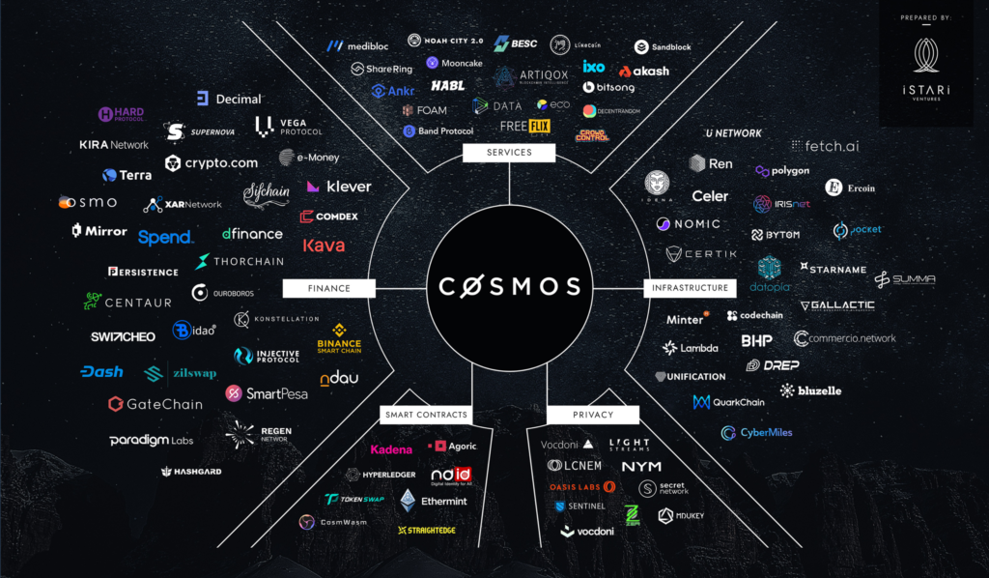

Cas d’étude : COSMOS
Master 2 - MsC2 DEIA - ECE Paris
Un cours de Yann FORNIER

Slide 45
Les protocoles de Layer 0
On observe que chaque blockchain et son écosystème repose sur le layer 0 mais dispose de son propre protocole du même niveau.
C’est un modèle de conception qui permet soit de simplifier la création de nouvelles blockchains, soit de réutiliser des modèles existants parmis ceux déjà créées.
On les appelle également “blockchain d’infrastructure”
Master 2 - MsC2 DEIA - ECE Paris
Un cours de Yann FORNIER

Slide 46
Les protocoles de Layer 1
Les protocoles de layer 1 sont des blockchains indépendantes. Elles ne dépendent d’aucune autre couche supérieure pour fonctionner.
Généralement les protocoles de layer 1 se servent du jeton mère de la blockchain pour payer les frais de transaction.
Layer 1
Bitcoin
(BTC)
Ethereum
(ETH)
BNB Chain
(BNB)
Proof-of-Work
Proof-of-Stake*
Master 2 - MsC2 DEIA - ECE Paris
Un cours de Yann FORNIER
*Depuis la MaJ “The Merge”

Slide 47
Les protocoles de layer 2
Les layers 2 en blockchain sont dépendants de la première couche et de leur blockchain mère. Leur but est de venir ajouter des fonctionnalités et des optimisations.
Layer 1
Layer 2
Scalabilité
Anonymat/pseudonymat
Modularité
Master 2 - MsC2 DEIA - ECE Paris
Un cours de Yann FORNIER

Slide 48
Les protocoles de layer 2
Au lieu d’utiliser la blockchain mère, les protocoles de layer 2 vont réaliser certaines opérations spécifiques pour éviter de surcharger la blockchain mère ou s’ils n’ont pas l’autorisation de travailler dessus.
Layer 1 : Bitcoin
Layer 2 : Protocole Lightning Network
Transaction Off-chain
Scalabilité
Vitesse de transaction
Master 2 - MsC2 DEIA - ECE Paris
Un cours de Yann FORNIER
Notes:
Pour prendre un exemple simple, nous pourrions dire que la blockchain du Bitcoin repose sur le protocole d’internet pour fonctionner. Puis ajouter que le Lightining Network fonctionne comme une deuxième couche au-dessus de Bitcoin. Bien évidemment, ce n’est qu’une image et la réalité est bien plus complexe car chaque layer dispose de différentes spécificités.

Slide 49

Les sidechains
Les sidechains sont des blockchains construites en parallèle d’une autre blockchain mère alors que les protocoles de layer 2 sont construits sur la blockchain mère. Le concept date de 2014.
Blockchain mère
(mainchain)
Blockchain fille
(sidechain)
Id3
Id3
Layer 1 : Bitcoin
Id2
2-way peg
(2WP)
Id2
Layer 2 : Protocole Lightning Network
Id1
Id1
Master 2 - MsC2 DEIA - ECE Paris
Un cours de Yann FORNIER

Slide 50
Les sidechains
Ethereum
(mainnet, blockchain mère)
2-way peg
(2WP)
Gnosis
(xDai)
Cardano
Polygon
Master 2 - MsC2 DEIA - ECE Paris
Un cours de Yann FORNIER

Slide 51
Les protocoles de layer 3
Les protocoles de layer 3 sont les protocoles de plus haut niveau. On y retrouve la couche applicative.
C’est l’IHM avec laquelle nous interagissons au quotidien. On y retrouve les Dapp (ou D-App, applications décentralisées)
L’objectif est de faciliter l’utilisation et l’interaction entre les blockchains pour les utilisateurs lambda.
Layer 3
DEX
MakerDAO
PancakeSwap
UniSwap
Ecosystème DeFi via le DAI et le protocole MAKER
Master 2 - MsC2 DEIA - ECE Paris
Un cours de Yann FORNIER

Slide 52
Les protocoles de layer 3
Aujourd’hui, de plus en plus de développeurs blockchain créent et déploient de nouvelles alternatives et technologies notamment via les layer 3.
Ces dernières se veulent plus accessibles et faciles d’utilisation notamment dans leur communication avec les couches inférieures.
La layer 1 et la layer 2 étant liées de par leur conception, les protocoles d’interopérabilité évite de rajouter une couche de complexité lors du développement d’une Dapp par exemple.
L’un des rôles de la layer 3 est donc de faciliter la communication et l’interopérabilité entre 2 blockchains en faisant abstraction de leurs différences de fonctionnement.
Master 2 - MsC2 DEIA - ECE Paris
Un cours de Yann FORNIER

Slide 53
Conclusion
On peut donc comprendre que les couches de plus bas niveau sont les plus importantes et servent de socle au fonctionnement d’une blockchain. Si une couche de niveau inférieur ne fonctionne pas, les couches supérieures ne peuvent pas fonctionner.
Néanmoins, une couche de blockchain peut fonctionner même si un layer de niveau supérieur est dysfonctionnel.
L’objectif de ces couches est donc d’avoir une base commune performante et évolutive pour répondre à l’adoption croissante de ces dernières années.
Master 2 - MsC2 DEIA - ECE Paris
Un cours de Yann FORNIER
Notes:
https://aucoindubloc.com/quest-ce-qu-un-layer-en-crypto/#:~:text=En%20r%C3%A9sum%C3%A9%2C%20un%20layer%20en,les%20couches%20de%20niveau%20sup%C3%A9rieurs.

Slide 54
Conclusion
Ce type de solution permet aussi à de nouvelles équipes de proposer des alternatives d’optimisation tout en reposant sur une infrastructure déjà existante et fonctionnelle ou qui ne disposerait pas des droits nécessaires pour modifier un niveau inférieur.
Une façon d’améliorer l’évolutivité du réseau en combinant les différents composants et fonctionnalités.
Master 2 - MsC2 DEIA - ECE Paris
Un cours de Yann FORNIER

Slide 55
Conclusion
Un layer est donc est une couche qui rassemble des fonctionnalités et des composants inhérents au fonctionnement d’une blockchain. Les couches de plus bas niveau sont les plus importantes pour le développement des couches de haut niveau.
Les layers en Blockchain L’architecture d’un SI
D-apps
Layer 3
Couche applicative
App/Operationnel
Protocoles renforts
Layer 2
Couche logicielle
Dev Logiciel
Layer 1
Couche système
Layer 1
OS
Blockchain d’infrastructure
Layer 0
Couche physique
Layer 0
Hardware
Composants de base
Master 2 - MsC2 DEIA - ECE Paris
Un cours de Yann FORNIER

Slide 56
L’interopérabilité
Dans le monde de la blockchain, l’interopérabilité permet d’apporter un langage commun aux différents acteurs de l’écosystème.
Elle permet des interactions entre les blockchains. C'est-à-dire qu'elles peuvent également échanger et se partager des données et de la valeur comme des crypto-monnaies ou des NFT.
Elle peut également augmenter les performances des blockchains principales. Chacune de ces nouvelles couches vient apporter une ou plusieurs améliorations aux couches précédentes.
Master 2 - MsC2 DEIA - ECE Paris
Un cours de Yann FORNIER
Notes:
https://coinacademy.fr/academie/interoperabilite-blockchain-crypto-monnaie/

Slide 57
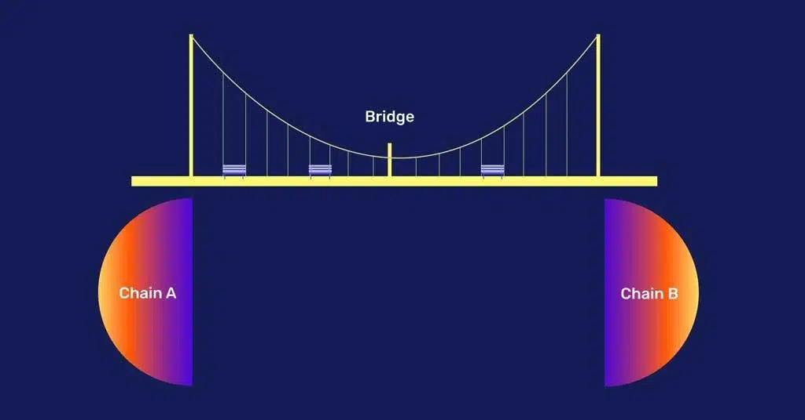
Les “bridges” : la connexion entre les blockchains
L’interopérabilité
Master 2 - MsC2 DEIA - ECE Paris
Un cours de Yann FORNIER

Slide 58
L’interopérabilité
L'interopérabilité est d'abord possible grâce aux bridges. Autrement dit, des ponts permettent de relier les différentes blockchains et layers entre elles.
Layer 2
Bridge Intra Blockchain
L2 to L2
Arbirtrum
Optimism
Bridge Intra Blockchain
L1 to L2
Layer 1
Bitcoin
Bridge Inter Blockchain
L1 to L1
Ethereum
Tous ces bridges peuvent opérer soit en sens unique, soit à double sens.
Master 2 - MsC2 DEIA - ECE Paris
Un cours de Yann FORNIER

Slide 59
L’interopérabilité
Généralement, les tokens ou les données à transmettre venant de la blockchain émettrice sont bloqués dans un smart contrat afin de ne plus être utilisables. En échange, une copie exacte de ce smart contrat est créée sur la blockchain cible choisie.
Avalanche
Cosmos
Master 2 - MsC2 DEIA - ECE Paris
Un cours de Yann FORNIER
Notes:
Il existe différents types de bridge.

Slide 60
L’interopérabilité
Smart Contract
Avalanche
Data
Cosmos
Data
Master 2 - MsC2 DEIA - ECE Paris
Un cours de Yann FORNIER

Slide 61
L’interopérabilité
Smart Contract
Smart Contract
Copie
Avalanche
Data
Data
Cosmos
Data
Master 2 - MsC2 DEIA - ECE Paris
Un cours de Yann FORNIER

Slide 62
L’interopérabilité
Smart Contract
Smart Contract
Copie
Avalanche
Data
Data
Cosmos
Data
Master 2 - MsC2 DEIA - ECE Paris
Un cours de Yann FORNIER

Slide 63
L’interopérabilité
Avalanche
Cosmos
Data
Master 2 - MsC2 DEIA - ECE Paris
Un cours de Yann FORNIER

Slide 64

L’interopérabilité
Les layers 3 font partie des bridges créées. Ils permettent une interopérabilité entre plusieurs blockchains.
L’entreprise Starkware à travers sa solution Starknet actuellement en développement promettant de pouvoir relier tous les layers d’une même blockchain sans contrainte.
Le fonctionnement de ces bridges varie selon leurs caractéristiques et le problème qu'ils visent à résoudre. Les ponts peuvent être centralisés ou décentralisés, changeant également leur fonctionnement.
https://starkware.co/
Master 2 - MsC2 DEIA - ECE Paris
Un cours de Yann FORNIER

Slide 65
L’interopérabilité : les avantages
L'interopérabilité apporte des avantages à toutes les parties qui utilisent la blockchain.
Les développeurs
Les utilisateurs
Collaboration cross-chain pour les protocoles
Collaboration multi projets
Facilitation des transactions
Diminution des frais de transaction
Mise en commun de règles de sécurité et de protocoles
Diminution de la surcharge réseau
Découverte d’autres Blockchains
Master 2 - MsC2 DEIA - ECE Paris
Un cours de Yann FORNIER
Notes:
Pour les développeurs :
Collaboration cross-chain pour les protocoles : permet de profiter des avantages et des spécialisations des autres layers en termes de scalabilité, de sécurité ou de décentralisation
Collaboration pour de futurs projets : c'est la connexion entre différents acteurs afin d'avoir une vision commune des problèmes résolus et de ceux qui ont besoin de l'être
Partage de règles de sécurité et de protocoles : obligeant les layers à développer une sécurité et des règles communes dans le but de ne pas menacer le réseau principal
Moins de surcharge réseau : empêche la congestion des différents réseaux par l'ajout de layers 2, 3 etc. permettant une meilleure scalabilité. C'est là encore le principe de profiter des spécialisations des autres afin d'améliorer tout l'écosystème
Déploiement d'application collaborative : comme la collaboration pour de futurs projets, celle-ci permet la création d'application commune visant à résoudre plus rapidement des problèmes communs
Avantages pour les utilisateurs :
Faciliter les transactions : plus de perte de crypto en cas d'échange entre 2 blockchains non compatibles. Possibilité d'envoi d'un réseau A vers un réseau B sans aucun risque en choisissant le bon réseau de destination. Plus besoin de passer par plusieurs wallets ou de multiples échanges afin de parvenir à ce résultat
Frais de transaction plus faibles : comme dit plus haut, une meilleure scalabilité grâce aux layers 2 et 3 entraine moins de surcharge du réseau et permet donc des frais de transaction beaucoup plus faibles, voire inexistants. Pour exemple, sans les layers 2 certains frais pouvaient atteindre plusieurs centaines d'euros contre quelques centimes depuis leur apparition
Exploration d'autres blockchains : envoi de fonds sur différentes couches ou sous-couches afin de tester les différentes applications, de participer à leur sécurisation…

Slide 66
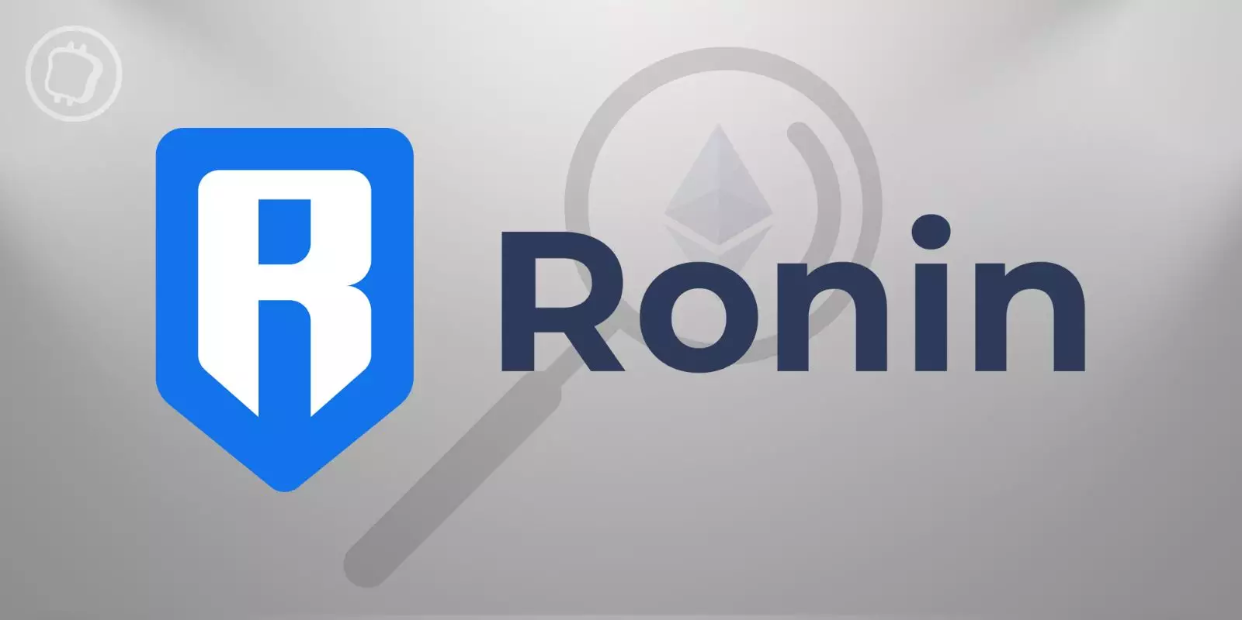
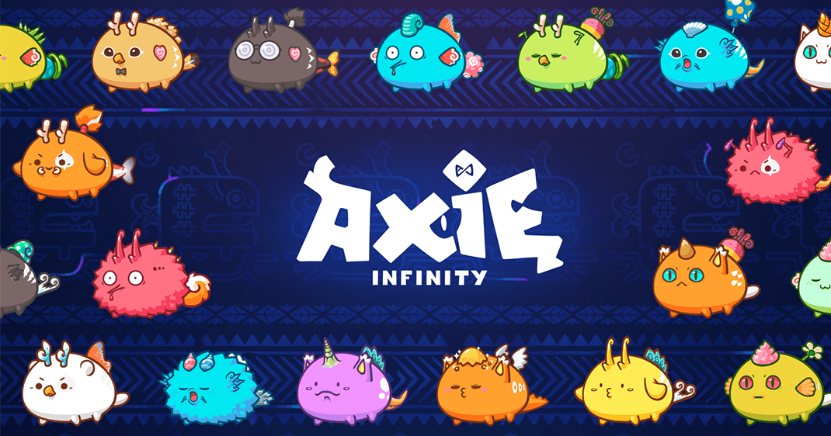
L’interopérabilité : les risques
Le risque principal provient des bridges inter blockchains.
En 2022 le réseau Ronin a subi un hack de 173 600 ETH
soit 635 millions de dollars.
Master 2 - MsC2 DEIA - ECE Paris
Un cours de Yann FORNIER
Notes:
https://cryptoast.fr/hack-ronin-fonds-voles-bridge-axie-infinity-haute-surveillance/

Slide 67
L’interopérabilité
Dans l’écosystème COSMOS, une nouvelle solution a été développée permettant une interopérabilité entre plusieurs blockchains.
Il s’agit de l’IBC : L’inter-Blockchain Communication
Contrairement aux bridges, il n’existera pas de blocage de transaction sur la blockchain de départ pour pouvoir se servir des données sur la blockchain d’arrivée. Seul un smart contract va permettre d’envoyer via un langage commun inter-blockchain l’information sur la blockchain d’arrivée.
En évitant l’utilisation d’un bridge, on évite les risques de hack.
Master 2 - MsC2 DEIA - ECE Paris
Un cours de Yann FORNIER

Slide 68
L’interopérabilité
La sécurité est donc au cœur des protocoles de chaque blockchain. l’objectif étant de ne pas créer d’effet Black Swan (succession d'événements tragiques) sur tout un écosystème.
L'interopérabilité des blockchains semble être un excellent moyen de pérenniser l'écosystème en profitant du meilleur de chacun des nouveaux éléments ajoutés.
Elle fonctionne comme un gigantesque mille-feuille ou les couches s'additionnent pour former un ensemble commun.
Néanmoins, plus il y a de couches, plus la base peut se fragiliser, plus les risques pour la sécurité des données, des transactions et donc des fonds des utilisateurs.
Master 2 - MsC2 DEIA - ECE Paris
Un cours de Yann FORNIER

Slide 69
Des questions ?
Master 2 - MsC2 DEIA - ECE Paris
Un cours de Yann FORNIER

